Slide 1
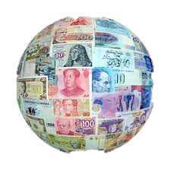
prédiction de revenus
PROJET 7

Slide 2




SOMMAIRE
Mission 1 : Présentation du jeu de données
Mission 2 : Analyse de l’échantillon d’un point de vue inégalités
Mission 3 : Modélisation
Mission 4 : ANOVA

Slide 3
MISSION 1 : Présentation DU JEU DE DONNEES
Sélection des données et sources
Traitement des valeurs aberrantes et manquantes
Présentation de l’échantillon visé

Slide 4
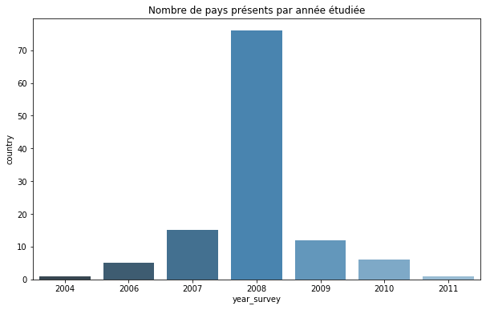
SELECTION DES DONNEES ET SOURCES
Mission 1
Variables du jeu d’étude
Pays
Income (revenu par classe)
Gdp ppp (per person)
Indice de gini
Coefficient d’élasticité (IGE Income)
Population en nbre d’habitant
76
Sources
15
12
World Income Distribution
Banque mondiale
Sources internes
FAO
5
6
1
1
116 pays

Slide 5
CONTRÔLE QUALITE DES DONNEES
Mission 1
Variable | Etat AVANT | Retraitement | Etat APRES
Population |  | N/A
GDP PPP | Valeur aberrante pour Fiji | Recherche sur internet pour attribution
 | Valeurs manquantes pour Kosovo et Palestine | Recherche sur internet pour attribution
Income per quantile | Quantile 41 manquant pour la littuanie | Moyenne entre quantile 40 et 42
Indice de gini | Très parcellaires sur année étudiée | Recalcul de l’indice de gini par fonction
Coefficient d’élasticité (IGE Income) | Parcellaire | Combinaison de 2 approches

Slide 6
CORRELATION ENTRE VARIABLES ?
Mission 1
Constats :
Les indices de GINI sont très corrélés entre eux : ils ne varient que très peu d’une année à l’autre
Notes:
Très bien

Slide 7
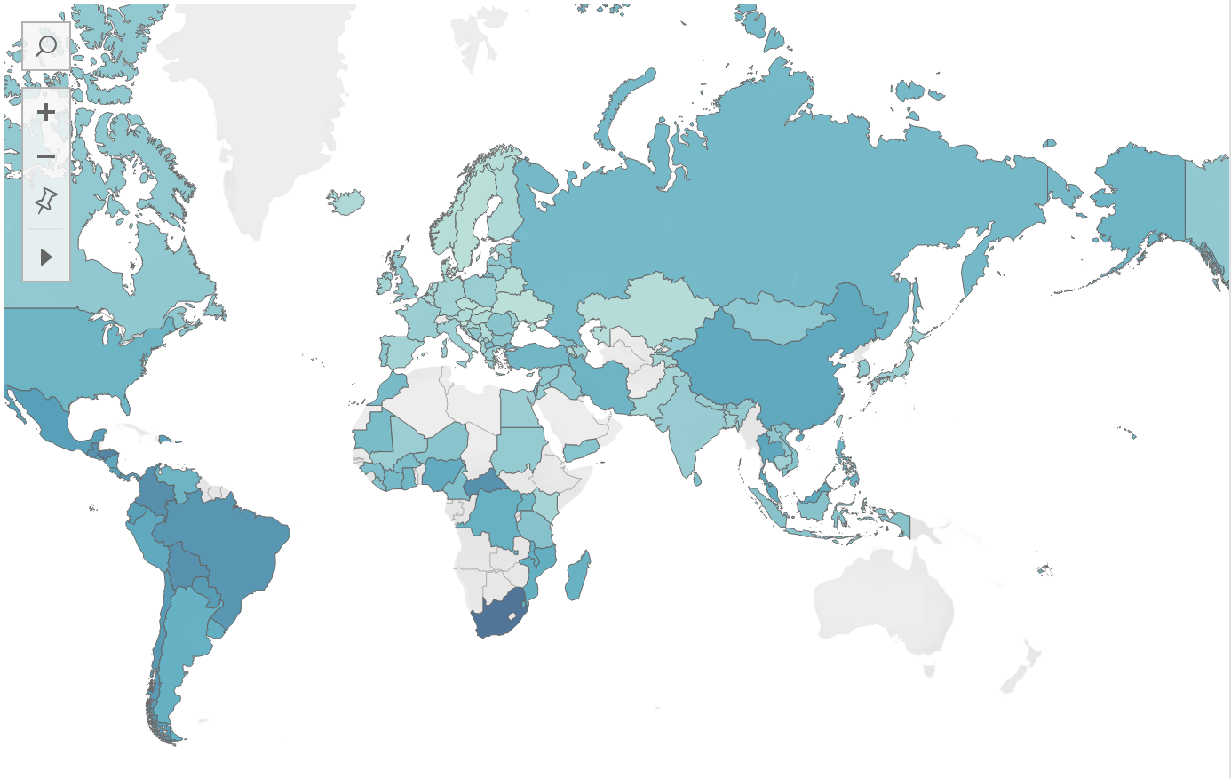
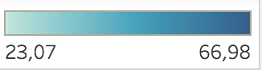
PANEL DE PAYS EN ENTREE DE L’ ETUDE
Mission 1
Taux de couverture : 93 % de la population mondiale et 116 pays
Colorisation selon indice de Gini

Slide 8
MISSION 2 : REPRESENTATION DES INEGALITES
Identification de pays représentatifs de leurs clusters
(Classification CAH > K-means > Centroides > Selection)
Etude de la distribution des revenus par classe
Représentation des courbes de Lorenz
Evolution de l’indice de Gini au cours du temps
Classement général des pays selon indice de gini moyen

Slide 9
CAH : VISUALISATION DES PARTITIONS
Mission 2
n = 4
Choix de 4 groupes

Slide 10
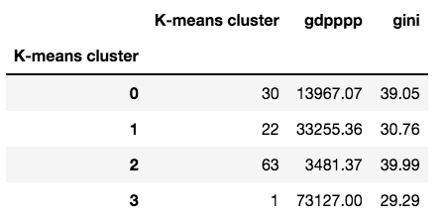
SEGMENTATION DES GROUPES DE PAYS PAR KMEANS
Mission 2
Informations par cluster
Cluster 0 : Pays aux gdp ppp moyen et indice de gini fort
Cluster 1 : Pays européens, indice gdp ppp très fort et indice de gini faible
Cluster 3 : Luxembourg
Cluster 2 : Pays pauvres, indice gdp ppp très faible et indice de gini fort

Slide 11
Etude de la distribution des revenus par classe
Mission 2
Mission 0
Choix des pays représentatifs de leur cluster:
Argentine
Finlande
France
Royaume-Uni
Luxembourg
Panama
Kossovo
Notes:
A quoi correspond l’axe des ordonnées ? Unité ?

Slide 12
représentation des COURBES DE LORENZ
Mission 2

Slide 13
évolution INDICE DE GINI
Mission 2

Slide 14
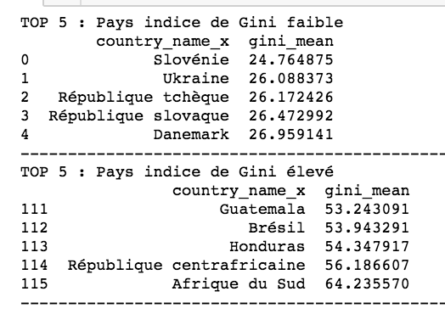
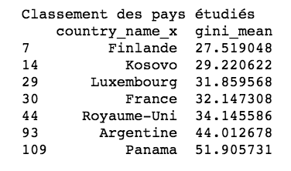
CLASSEMENT DES PAYS PAR INDICE DE GINI
Mission 2

Slide 15
PROTOCOLE DE GENERATION
Mission 3
Objectif : Pour chaque pays, nous allons utiliser une génération aléatoire de la classe de revenu des parents, à partir de ces seules deux informations
Classe de revenu
PARENT
génération aléatoire
Classe de revenu
ENFANT
500 clones
116 pays
100 quantiles
116 pays
100 quantiles
Ychild = exp(α + ϵ + ln(Yparent))
Pays j1
coef elasticité pj
Pays j1
ci_parent
1.Génération d’un grand nombre d’individus
2. Génération de leurs classes de revenus associées pour parents et enfants
3. Génération des conditions de probabilités
ci_child (income)
Pays j2
coef elasticité pj
Pays j2
ci_parent
ci_child (income)

